Slide 2
Appendix I
Race condition scenario #1
Pseudo-concurrency (유사 동시성):
실제로는 동시에 발생하지 않지만 서로 엇갈려 실행되어 마치 동시에 실행 되는 것과 같은 효과가 발생하는 것
Case 1: System call and interrupt
Task A
ISR
Task A invokes system call
Interrupt occurs
ISR enters the critical section
User
Kernel
Critical section
Critical section
Critical section
Time
*ref: Material from Prof. Minsoo Ryu @Hanyang Univ and Euiseong Seo @Sungkyunkwan Univ on "17 kernel camp"

Slide 3
Appendix I
Race condition scenario #1
Pseudo-concurrency (유사 동시성):
실제로는 동시에 발생하지 않지만 서로 엇갈려 실행되어 마치 동시에 실행 되는 것과 같은 효과가 발생하는 것
Case 2: System call and preemption
Task A
Task B
Task A invokes system call
Task B invokes system call
User
Kernel
Critical section
Critical section
Critical section
Time
Task A sleeps and scheduler switches the task to task B
scheduler switches the task to task A
*ref: Material from Prof. Minsoo Ryu @Hanyang Univ and Euiseong Seo @Sungkyunkwan Univ on "17 kernel camp"

Slide 4
Appendix I
Race condition scenario #2
True-concurrency (완전한 동시성):
Symmetric multiprocessing (SMP, 대칭형 멀티프로세싱 시스템)으로 인해 여러 프로세스가 정확히 같은 시간에 하나의 코드를 실행시키는 것
Thread on CPU #0
Thread on CPU #1
Do something..
Do something..
Critical section
Critical section
Race condition
Timeline
Timeline

Slide 5
Appendix II
Disable Preemption / Interrupts
Disabling preemption:
Allow a task to complete its critical section without being interfered by other tasks.
Task A
Task B
User
Kernel
Critical section
Critical section
Time
Peemption is disabled
Peemption is enabled
scheduler switches the task to task A
Timer interrupt occurs; however, scheduler cannot switch the task
*Kernel ver 2.6부터 preemptive한 kernel
3 Functions:
preempt_disable() / preempt_enable() / preempt_count()
하지만 multicore, ISR로 인한 race condition은 발생 가능
*ref: Material from Prof. Minsoo Ryu @Hanyang Univ and Euiseong Seo @Sungkyunkwan Univ on "17 kernel camp"

Slide 6
Appendix II
Disable Preemption / Interrupts
Disabling interrupts:
Allow a task to complete its critical section without being interfered by interrupts.
Task A
ISR
User
Kernel
Critical section
Critical section
Time
Interrupts are disabled
Interrupts are enabled
*Disabling interrupts also disables kernel preemption
1. Simply disable and enable interrupts for the current processor
  •Clear and set interrupt flags of the processor
local_irq_disable() / local_irq_enable();
2. Disable and enable interrupts with saving and restoring the state of the interrupt system
local_irq_save() / local_irq_restore();
*ref: Material from Prof. Minsoo Ryu @Hanyang Univ and Euiseong Seo @Sungkyunkwan Univ on "17 kernel camp"

Slide 7
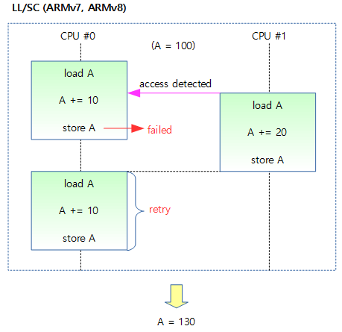
Appendix III
Atomic Interger Operations
아키텍처들의 atomic 구현 방법은 세부적으로 모두 다르지만 크게 두 가지 방법으로 구분한다.
1. LL / SC (Load-linked and Conditional-store): (ARMv6 ~ ARMv8)
hardware의 도움을 받아 동시 접근을 인지하여 어느 한 쪽을 실패 후 복원시키고, 다시 재시도하는 방법으로 atomic 함수들이 올바른 결과를 발생시킨다.
1. load 표식을 한 후 연산 후 동시에 다른 프로세스나 디바이스가 이 영역에 접근 여부를 hardware가 감지하여 없는 경우에만 store한다.
2. 접근이 감지되면 다시 성공할 때까지 반복하는 방법을 사용한다.
단점으로 ARM의 경우 동시 접근한 atomic operation의 처리 순서는 가장 마지막에 접근한 atomic operation을 먼저 성공시킨다.
*ref: 문c 블로그, http://jake.dothome.co.kr/atomic/

Slide 8
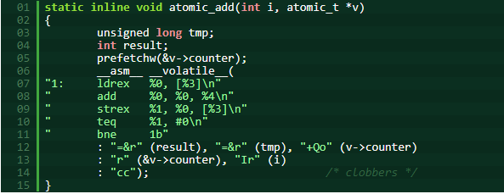
Appendix III
Atomic Interger Operations
아키텍처들의 atomic 구현 방법은 세부적으로 모두 다르지만 크게 두 가지 방법으로 구분한다.
1. LL / SC (Load-linked and Conditional-store): (ARMv6 ~ ARMv8)
Prefetches the cacheline at the given address for write
ldrex (load exclusive):
Load data from memory to register and set “exclusive” flag
strex (store exclusive):
Store register value to memory if “exclusive” flag is set
Include/linux/atomic.h
Include/asm-generic/atomic.h
*ref: 문c 블로그, http://jake.dothome.co.kr/atomic/

Slide 9
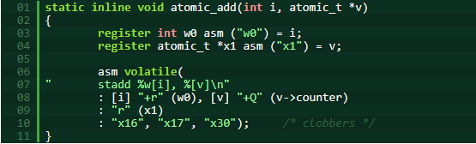
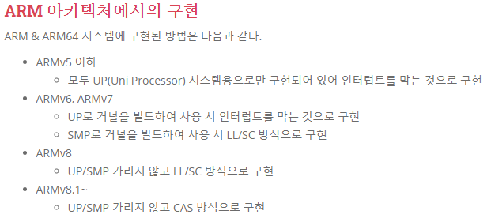
Appendix III
Atomic Interger Operations
아키텍처들의 atomic 구현 방법은 세부적으로 모두 다르지만 크게 두 가지 방법으로 구분한다.
2. CAS (Compare-and-Swap) Hardware lock: (ARMv8.1 ~)
hardware lock을 잡고 add 또는 exchange 후 unlock을 하는 방식이다. 언제나 한 번에 성공하므로 반복하지 않는다. (hardware가 한 쪽을 delay 시킨다.)
Atomic add on word or doubleword in memory without return
1. loads a 32-bit word or 64-bit doubleword from memory
2. adds the value held in a register to it
3. stores the result back to memory
*ref: 문c 블로그, http://jake.dothome.co.kr/atomic/

Slide 10
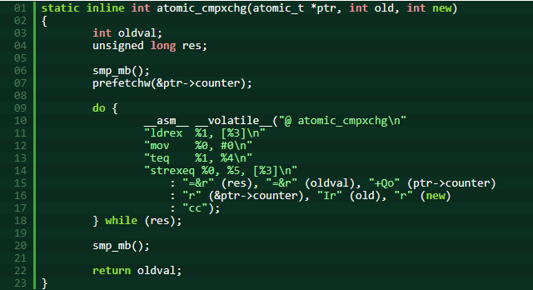
Appendix IV
Race condition in lock-acquire
Lock 구현을 위해 atomic-operation을 사용한다.
Lock acquire code
High-level view (wrong code)
Asm-level view (spinlock pseudo code)
Unsigned lock = 0;
While(1){
if(lock == 0){
lock = 1;
break;
}
}
*Compare-and-swap (old, new, addr):
If the value in memory matches “old”, write “new” into memory
Lock_acquire:
li $t0, “Old”
li $t1, “New”
cas $t0, $t1, lock
beq $t0, $t1, lock_acquire // failed, try again
Not atomic
*X86 calls it CMPXCHG (compare-exchange),
Use the lock prefix to guarantee its’ atomicity
*Linux kernel의 mutex, qrwlock 등에서 사용한다.

Slide 11
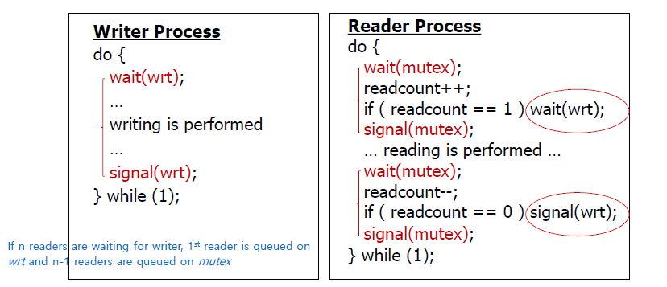
Appendix V
Readers-Writers Problem
The First Readers-Writers Problem

Slide 12
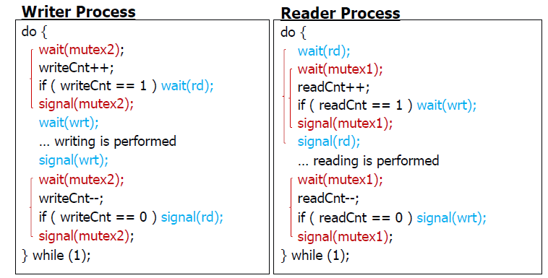
Appendix V
Readers-Writers Problem
The Second Readers-Writers Problem

Slide 13
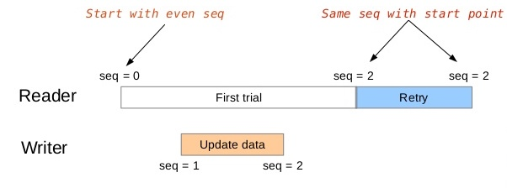
Appendix VI
Sequential Locks
If the seq number is odd,
a writer had taken the lock
(read lock 시 counter 가 홀수면 waiting)
If the seq numbers differ,
a writer has changed the data
Writer code
Reader code
do {
seq = read_seqbegin(…);
/* Read data here */
} while(read_seqretry(…));
Write_seqlock();
/* write lock is obtained… */
Write_seqUnlock();

Slide 14
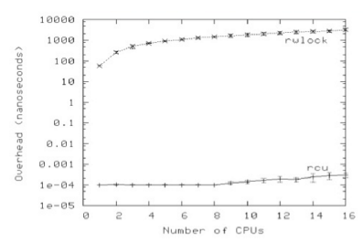
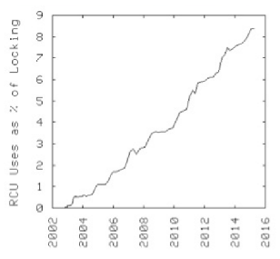
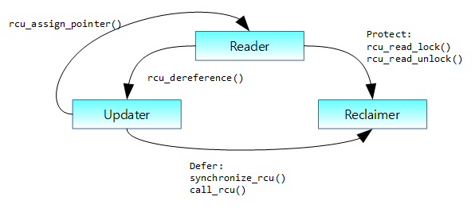
Appendix VII
RCU - intro
Read-side에서 rwlock과 rcu overhead 비교
Linux kernel에서 사용율 증가 추이
RCU의 3가지 기본 요소
Reader, Updater, Reclaimer
*ref: http://jake.dothome.co.kr/rcu/

